Slide 1
МЧС России

Slide 2
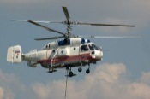
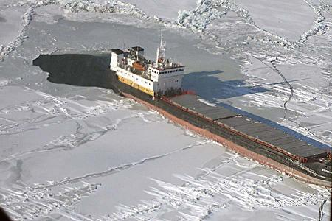
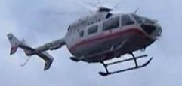
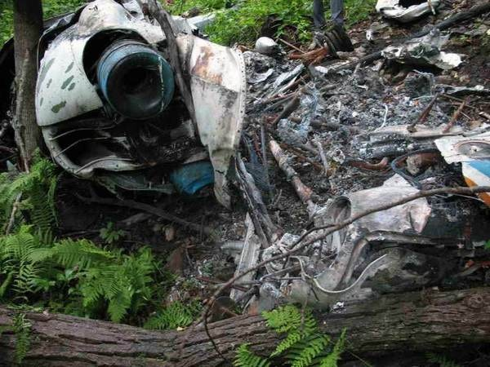
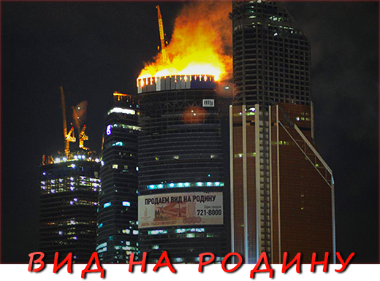
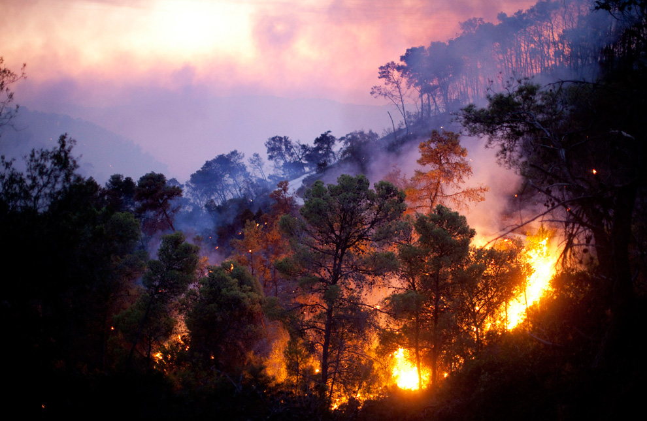
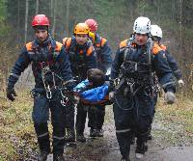
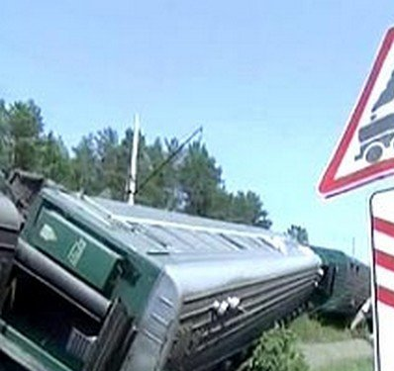
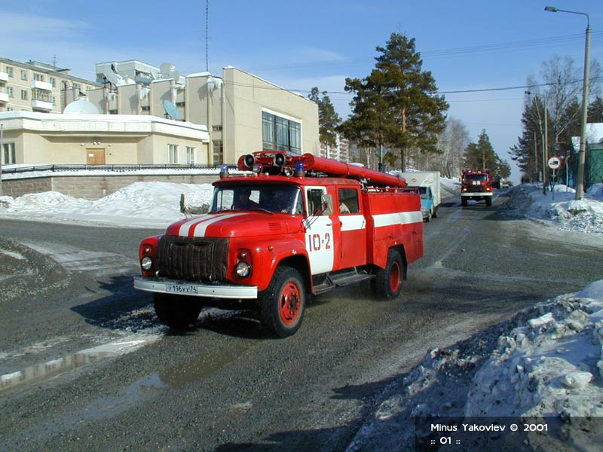
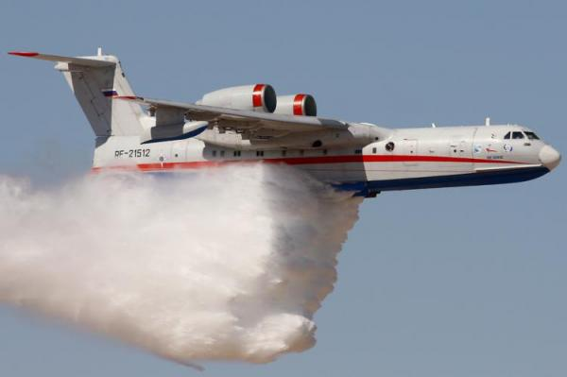
МЧС – Мы всегда ПРИХОДИМ НА ПОМоЩь!

Slide 3

История МЧС
17 июля 1990 года постановлением Президиума Верховного Совета РСФСР принято решение об образовании Российского корпуса спасателей.
27 декабря 1990 года постановлением Совета министров РСФСР № 606 образован Российский корпус спасателей (РКС). Эта дата считается основанием МЧС России. 17 апреля 1991 года Президиум Верховного Совета утвердил назначение руководителем Сергея Шойгу. Впоследствии РКС переименован в Государственный Комитет по чрезвычайным ситуациям (ГКЧС).
19 ноября 1991 года, на базе Государственного комитета РСФСР по чрезвычайным ситуациям и Штаба гражданской обороны РСФСР, был образован Государственный комитет по делам гражданской обороны, чрезвычайным ситуациям и ликвидации последствий стихийных бедствий при Президенте РСФСР.
30 сентября 1992 года Государственный комитет по делам гражданской обороны, чрезвычайным ситуациям и ликвидации последствий стихийных бедствий при Президенте РСФСР был реорганизован в Государственный комитет Российской Федерации по делам гражданской обороны, чрезвычайным ситуациям и ликвидации последствий стихийных бедствий.
10 января 1994 года Государственный комитет Российской Федерации по делам гражданской обороны, чрезвычайным ситуациям и ликвидации последствий стихийных бедствий был преобразован в Министерство Российской Федерации по делам гражданской обороны, чрезвычайным ситуациям и ликвидации последствий стихийных бедствий (МЧС России). Возглавил новое министерство Сергей Кужугетович Шойгу.
1 января 2002 года 278 тысяч сотрудников Государственной противопожарной службы вошли в состав МЧС, имевшего до этого численность 70 тысяч сотрудников

Slide 4
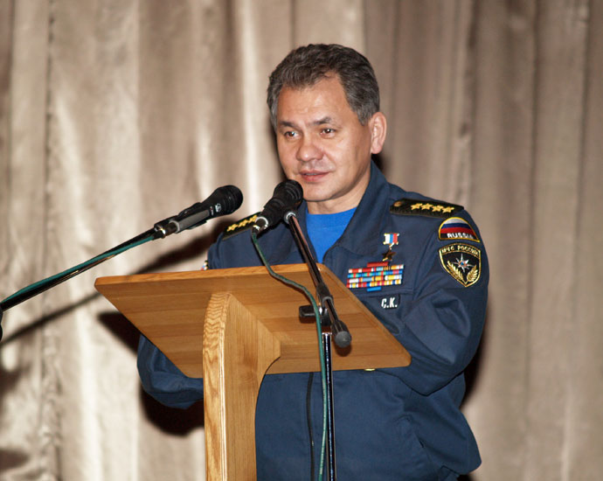
Сергей Кужугетович Шойгу
Глава Государственного комитета РСФСР и Российской Федерации по делам гражданской обороны, чрезвычайным ситуациям и ликвидации последствий стихийных бедствий (1991—1994), министр Российской Федерации по делам гражданской обороны, чрезвычайным ситуациям и ликвидации последствий стихийных бедствий (1994—2012).

Slide 5
Структура МЧС
Департаменты
Управления
Территориальные органы
Спасательные воинские формирования
Научно-исследовательские учреждения
Университеты

Slide 6
Управления
Управление
Управление
Управление
Управление
Организации программно-целевого планирования
Медико-психологического обеспечения
Авиации и авиационно-спасательных технологий
Управление
Управление
Управление
Управление
Федеральной поддержки территорий
Информации
Защиты информации и обеспечения безопасности спасательных работ
Контрольно-ревизионное
Управление
Научно-техническое
Государственная инспекция по маломерным судам
Управление
Управление
Правовое
Военизированных горноспасательных частей

Slide 7
Спасательные воинские формирования
Федеральное казенное учреждение "Центральная база материально-технического снабжения", г. Москва
294-й Центр по проведению спасательных операций особого риска «Лидер» (войсковая часть 35489), п. Мосрентген Ленинского района Московской области
Центр обеспечения пунктов управления (войсковая часть 73407), Рузского района Московской области
149-й Телекоммуникационный центр Министерства Российской Федерации по делам гражданской обороны, чрезвычайным ситуациям и ликвидации последствий стихийных бедствий, г. Москва
179 Спасательный центр, г. Ногинск, Московской области
Специальный центр специальной связи и информационной безопасности Министерства Российской Федерации по делам гражданской обороны, чрезвычайным ситуациям и ликвидации последствий стихийных бедствий, г. Москва
Вертолётная база (войсковая часть 42663), п. Сокол Суздальского района Владимирской области
Авиационно-спасательный центр (войсковая часть 57272), г. Жуковский ул. Наркомвод д.8, Московской области
346-й Краснознамённый спасательный центр МЧС России (войсковая часть 01630), г. Колпино (г. Санкт-Петербург)
996-й Спасательный центр (войсковая часть 11349), п. Кураково Ленинского района Тульской области
495-й Спасательный центр (войсковая часть 11350), п. Ковалёвка Аксайского района Ростовской области
1001-й Спасательный центр (войсковая часть 73403), 443065, г. Самара, Долотный переулок, д.19
653-й Спасательный Центр (войсковая часть 52987), р.п. Коченёво Новосибирской области
1043-й Спасательный центр (войсковая часть 44138), п. Раздольный Елизовского р-на Камчатского края
1042-й Спасательный центр (войсковая часть 52985), с. Анастасьевка Хабаровского района Хабаровского края

Slide 8




Научно-исследовательские учреждения
ЦСИ ГЗ
Центр стратегических исследований гражданской защиты.
ВНИИ ГОЧС
ВНИИ ПО
Всероссийский научно-исследовательский институт противопожарной обороны
Центр «Антистихия»
Всероссийский центр мониторинга и прогнозировния чрезвычайных ситуаций
Всероссийский научно-исследовательский институт по проблемам гражданской обороны и чрезвычайным ситуациям

Slide 9
Университеты
Академия гражданской защиты МЧС России
Академия Государственной противопожарной службы МЧС России
Санкт-Петербургский университет Государственной противопожарной службы МЧС России
Ивановский институт Государственной противопожарной службы МЧС России
Воронежский институт Государственной противопожарной службы МЧС России
Уральский институт Государственной противопожарной службы МЧС России
Сибирский институт пожарной безопасности

Slide 10
Символика МЧС
Министерство имеет флаг и геральдический знак-эмблему, утверждённые Указом Президента РФ.
Техника МЧС имеет цветографические схемы, специальные звуковые и световые сигналы единые для любых аварийно-спасательных служб: техника предотвращения и помощи при чрезвычайных ситуациях и гражданской обороны — основной цвет белый, цвет декоративных полос оранжевый, вдоль оси симметрии декоративной полосы наносят дополнительную полосу синего цвета шириной не более 1/4 ширины контрастирующей полосы;
противопожарная служба — основной цвет красный, цвет декоративных полос белый

Slide 11
Силы и средства МЧС
Поисково-спасательная служба МЧС России
  ФГУ Госакваспас МЧС России
  ФГУ Государственный центральный аэромобильный спасательный отряд МЧС России
Федеральное государственное бюджетное учреждение «Национальный центр управления в кризисных ситуациях» (ФГБУ НЦУКС)
Центры управления в кризисных ситуациях МЧС России субъектов РФ (ЦУКСы)
Федеральная противопожарная служба
  Государственный пожарный надзор МЧС России
Спасательные воинские формирования МЧС России (бывшие войска гражданской обороны МЧС России)
Государственная инспекция по маломерным судам
Центр экстренной психологической помощи МЧС России
ФГУ «Госэкспертиза в области ГОЧС и пожарной безопасности» МЧС России
Военизированные горноспасательные части
Общероссийская комплексная система информирования и оповещения населения в местах массового пребывания людей

Slide 12
Фото транспорта

Slide 13
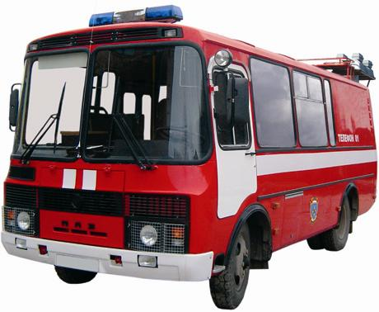

Slide 14
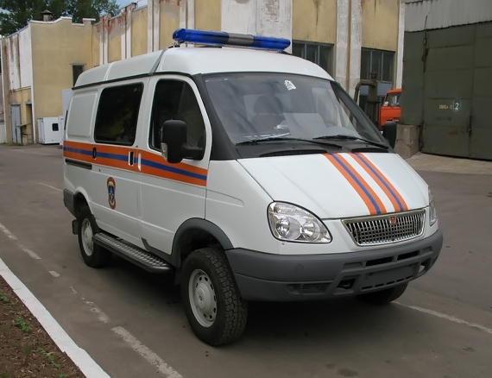

Slide 15
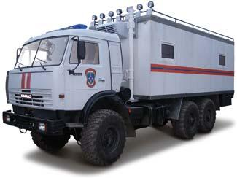

Slide 16
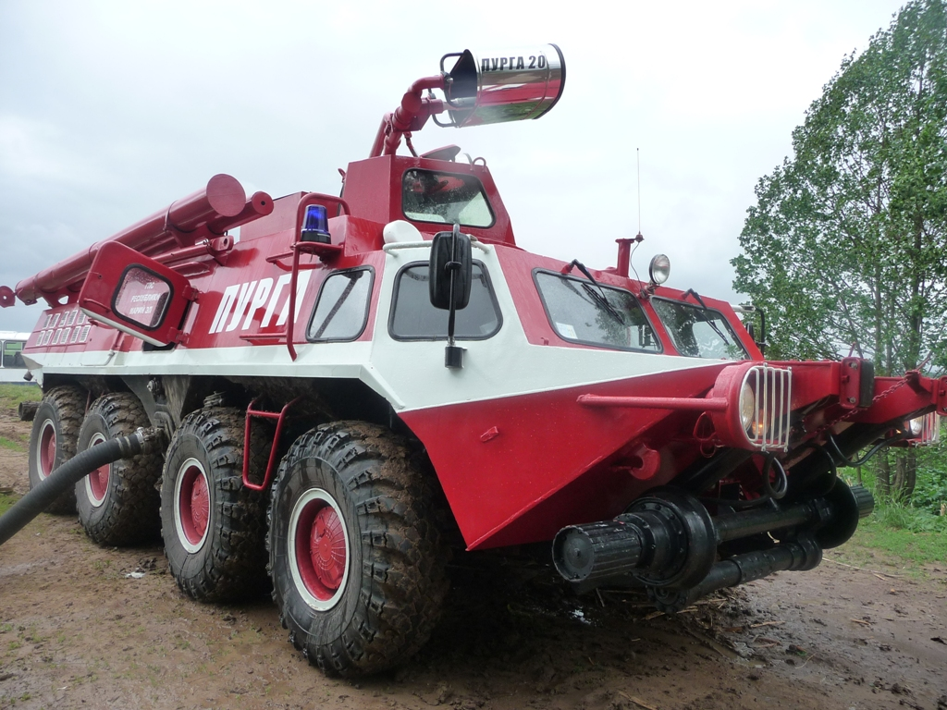

Slide 18
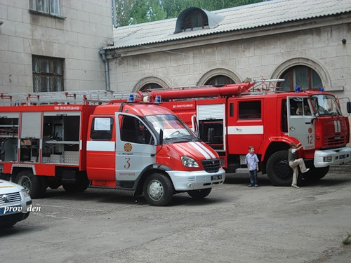

Slide 20
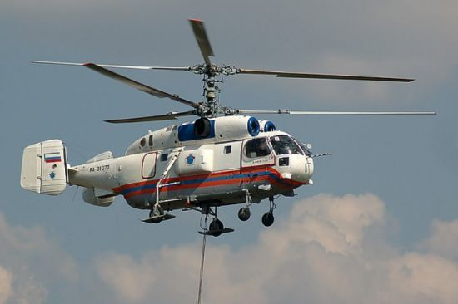

Slide 21
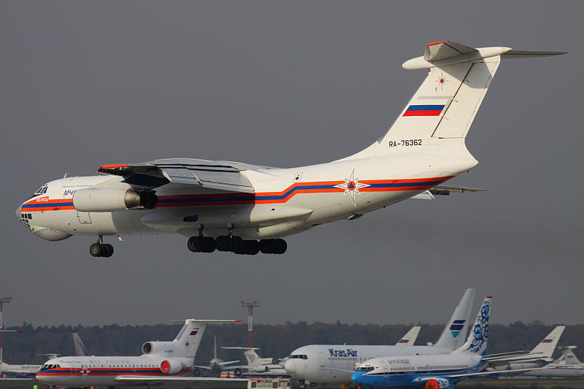

Slide 22
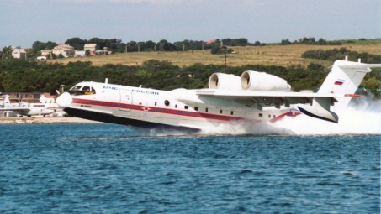

Slide 23
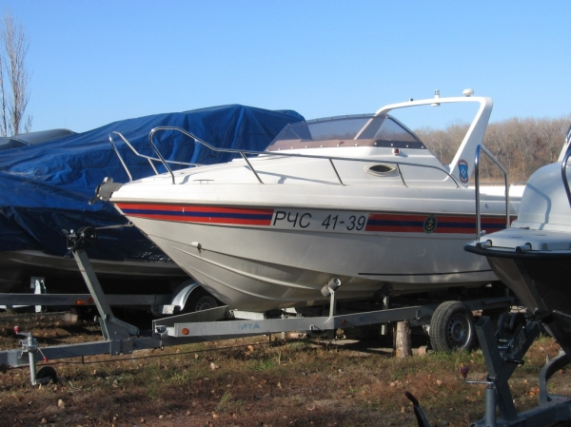

Slide 24
